Slide 1
PRÁTICA VIRTUAL E REAL DUAS REDES LAN ACESSANDO SERVIDORES DISTANTES, ACRESCIDA DE MAIS SERVIDORES E SERVIÇOS

Slide 2
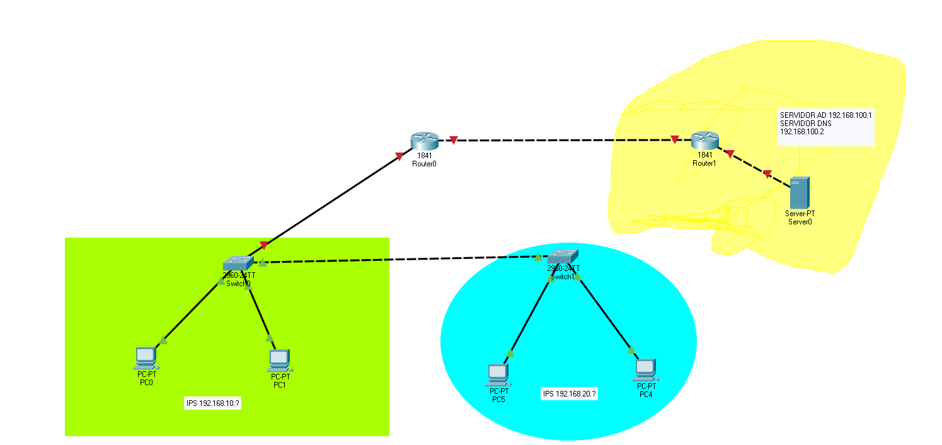
ACRESCENTAR, OS SERVIDORES DE ARQUIVOS DEIXANDO ESPAÇO DE 2 GIGA, SERVIDOR DE BANCO DE DADOS PROGRAMA COMPUFOR, ACESSADOS POR AMBA ESTAÇÕES E IMPRRESSORA DE REDE, ACESSADA POR TODO MUNDO

